Slide 1
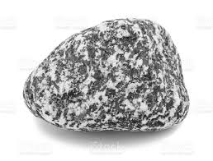

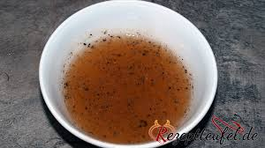

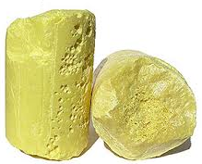
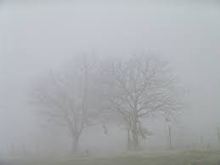
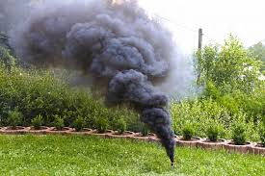

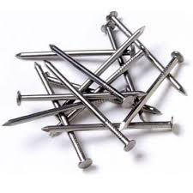
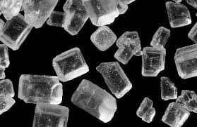
Reinstoffe und Stoffgemische

Slide 2
Reinstoffe = Stoffe, die nicht mit anderen Stoffen vermischt sind, sie sind durch ihre einheitlichen messbaren Eigenschaften eindeutig gekennzeichnet. | Stoffgemische = bestehen aus verschiedenen Reinstoffen, sie sind durch geeignete Trennverfahren in ihre Bestandteile trennbar.
Wasser (destilliert) Schwefel Eisen Kupferblech Kochsalz | Granit Mehl in Wasser Mineralwasser Speiseöl in Wasser Messing Zuckerlösung Atemluft im Luftballon

Slide 3
Stoffgemische
Heterogene Gemische
Homogene Gemische
Die einzelnen Bestandteile sind zumindest mit dem Mikroskop unterscheidbar.
Flüssigkeiten und Gase sind trüb.
Die einzelnen Stoffe sind bis zu den kleinsten Teilchen miteinander vermischt und nicht mehr unterscheidbar.
Gase und Flüssigkeiten sind klar.
Beispiele:
Beispiele:

Slide 4
Aufgabe:
Ordne jeder Gemischart ein passendes Beispiel zu und sortiere sie nach heterogenen oder homogenen Gemischen:
Gemischarten
Heterogene Gemische
Homogene Gemische
Gasgemisch
Salzwasser
Legierung
Zigaretten-rauch
Feststoffgemisch (Gemenge)
Trüber Apfelsaft
Suspension
Luft
Weißgold
Lösung
Schnaps
Emulsion
Nebel
Gesprudeltes Wasser
Essig-Öl-Salatsoße
Sand
Rauch

